Slide 1
Introducción a NumPy
Desarrollo de aplicaciones Big Data con Python

Slide 2
¿Qué es NumPy?
Arrays (y matrices) eficientes en Python.
Estructura básica para todo el stack científico de Python.
“Batteries included” para data science:
http://scipy.github.io/old-wiki/pages/Numpy_Example_List_With_Doc.html
Ejemplo: buscar allclose ¿para qué sirve?

Slide 3
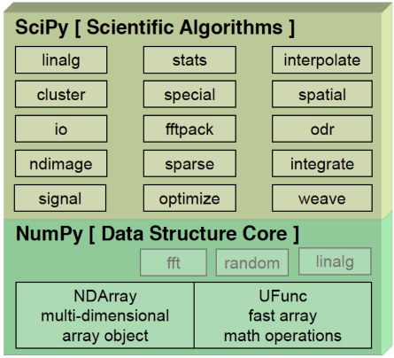
NumPy y SciPy

Slide 4
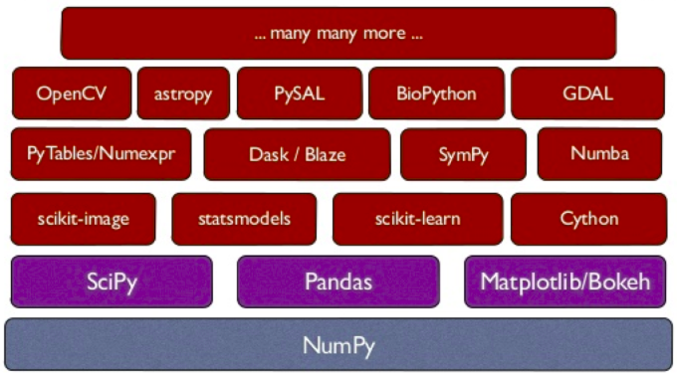
NumPy, SciPy y el stack

Slide 5
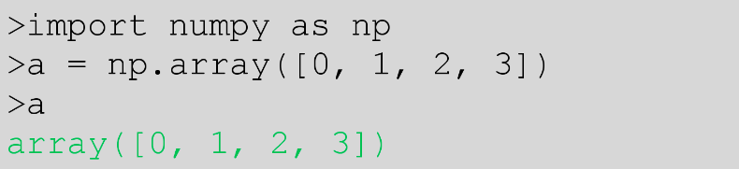
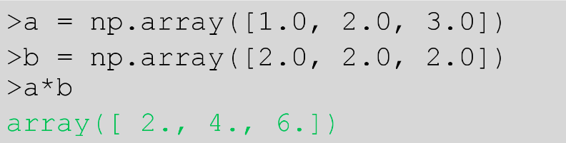
¿Para qué si ya tenemos listas?

Slide 6
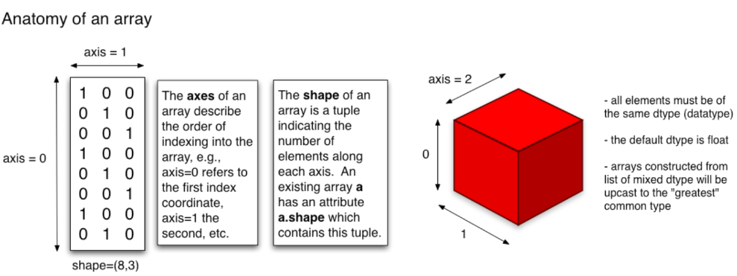
¿Qué es NumPy?
Arrays homogéneos eficientes en Python.
Conceptos básicos:

Slide 7
¿Qué nos da NumPy además?
Funciones matemáticas estándar que nos evitan programar con iteraciones.
Herramientas para leer/escribir arrays a disco.
Algebra lineal, generación de números aleatorios, transformadas de Fourier.
La primera y la última ahora en bibliotecas separadas.
Herramientas para integrar con código Fortran/C/C++.

Slide 8
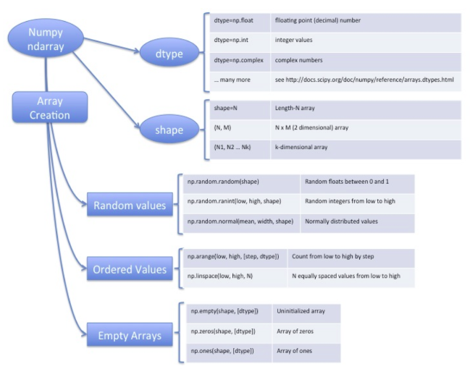
Elementos básicos

Slide 9
Ejemplos básicos
1_1 creación de arrays
1_2 timing (sobre el rendimiento)
Un poco menos básicos
1_3 NumPy 1 dim
1_4 NumPy 2 dim

Slide 10
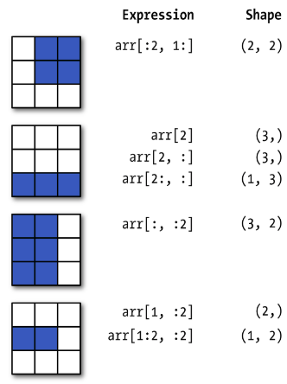
Indexing ¿cuántas
dimensiones?

Slide 11
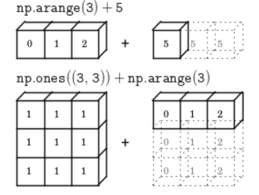
Broadcasting y el rellenado

Slide 12
Ejemplos finales
1.5 Starting data science
1.6 Counting tumblr

